Slide 1
13. Latinalainen Amerikka
LUMO
2

Slide 2
Latinalaisen Amerikan uskonnollisuus
Maailman katolilaisista 40 % asuu Latinalaisessa Amerikassa.
Helluntailaisuuden ja karismaattisuuden suosio on kasvussa.
Kirkot tekevät merkittävää sosiaalityötä.
Katolisuus saapui alueelle 1400-luvun lopussa espanjalaisten ja portugalilaisten valloittajien mukana.
Metodistit ja baptistit tulivat 1800-luvulla eurooppalaisten siirtolaisten mukana.
Lisäksi Latinalaiseen Amerikkaan on levinnyt amerikkalaistaustaisia vapaita suuntia 1900-luvun taitteesta alkaen ja helluntailaisuutta 1950-luvulla.

Slide 3
Katolinen kirkko Latinalaisessa Amerikassa
Katolisuuteen sekoittui elementtejä alkuperäisisistä uskonnoista.
Kirkon asema vakiintui 1600-luvun alkuun mennessä, minkä jälkeen keskityttiin koulutuksen lisäämiseen.
Monet valloitetut alueet taistelivat itsenäisyydestään pitkälle 1800-luvulle. Itsenäistyneissä valtioissa kirkko ja valtio erotettiin toisistaan ja sääntökuntien toimintaa rajoitettiin.

Slide 4
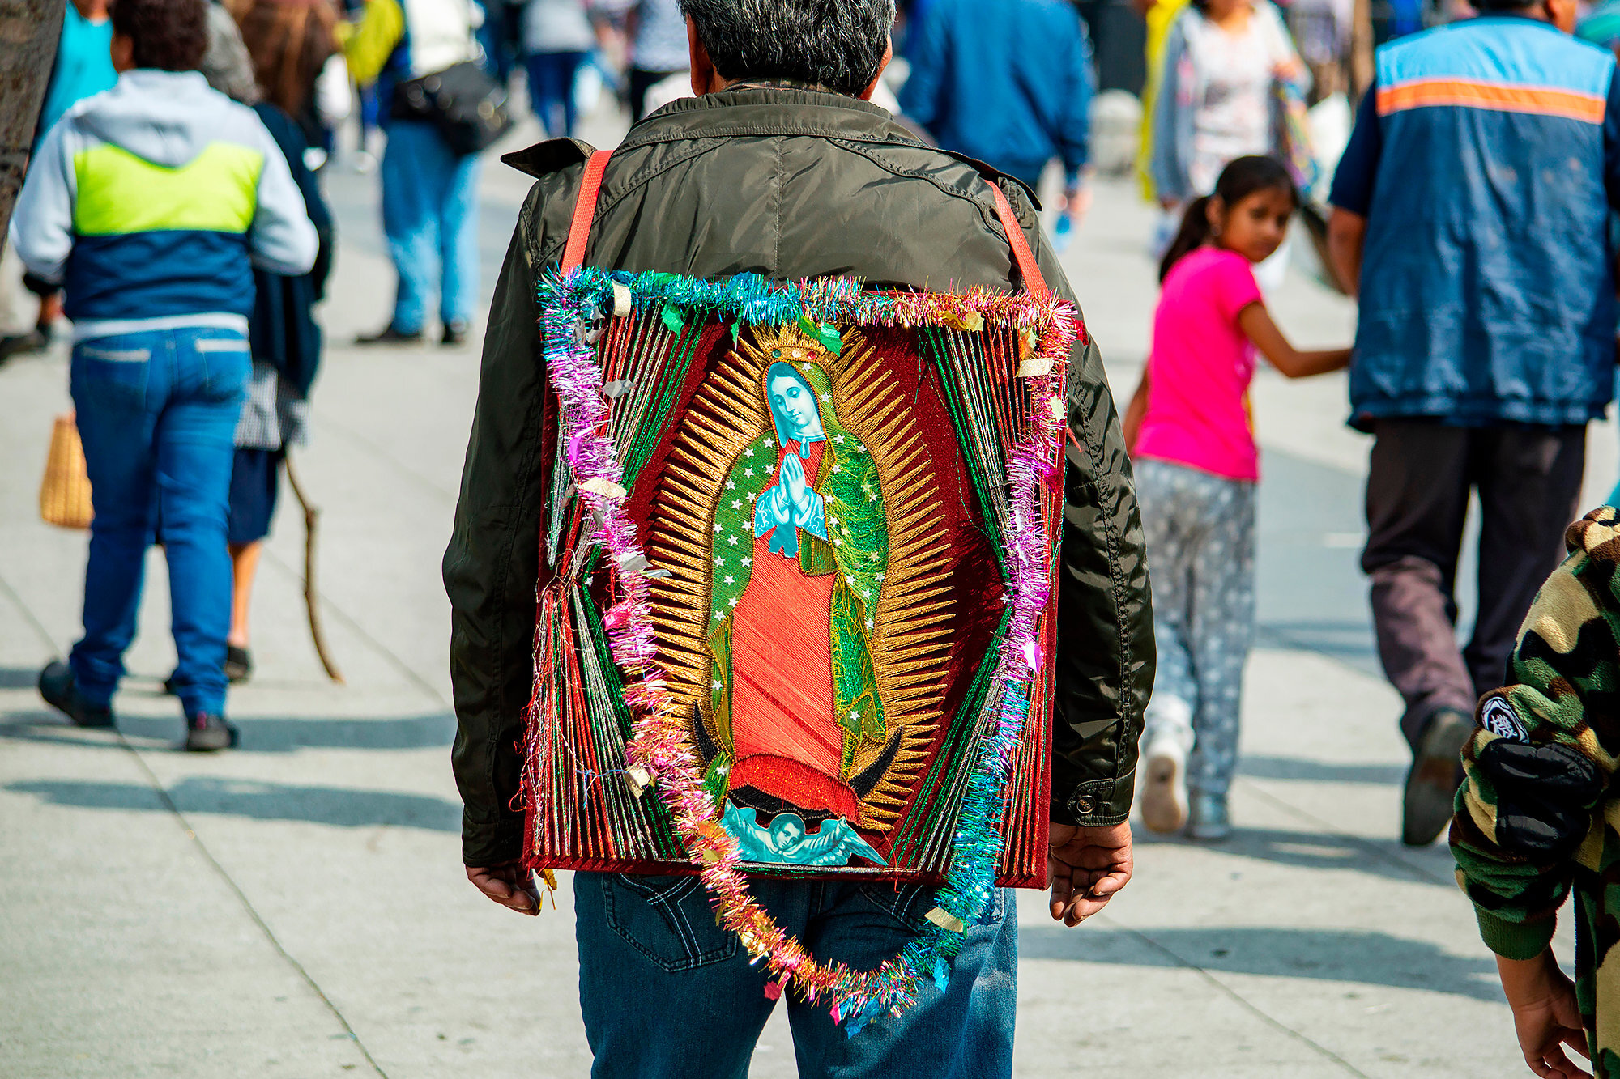
Kirkko nähtiin esteenä modernin valtion synnylle. Se haki tukea konservatiivisilta puolueilta, joissa katolisuus on edelleen merkittävässä asemassa.
Nykyään kirkko osallistuu aktiivisesti koulutukseen ja terveydenhuoltoon.
Katolisella kirkolla oli valta-asema Latinalaisessa Amerikassa 1940–1950-luvuille saakka.

Slide 5
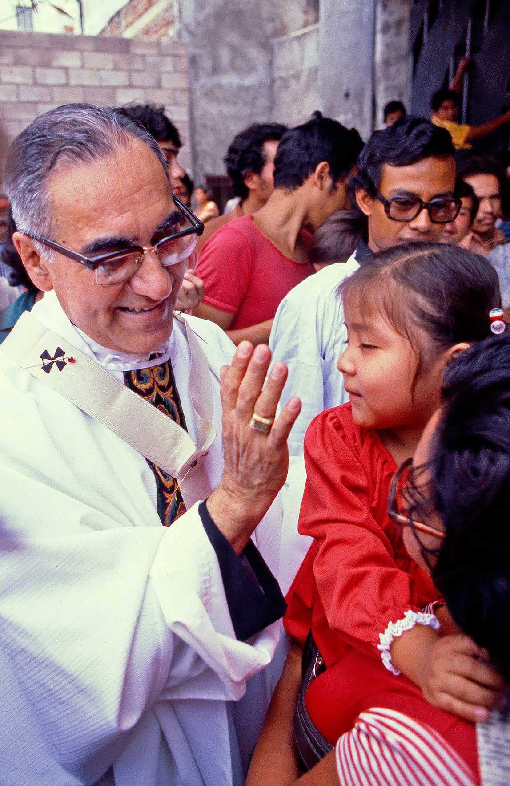
Vapautuksen teologia vastustaa yhteiskunnallista epäoikeudenmukaisuutta
Maailmansotien jälkeen sotilaalliset ryhmät ottivat vallan monissa Latinalaisen Amerikan valtioissa.
Sotilasdiktatuurien seurauksena syntyi vapautuksen teologia.
Kirkon sanomaa sopeutettiin ihmisten elinolosuhteisiin.
Yhdistää sosialistisia ja kristillisiä ihanteita epäkohtien poistamiseksi.
Yhteiskunnalliset ongelmat tunnustettiin Vatikaanin II kirkolliskokouksessa 1960-luvulla.
Kirkko toimi oikeudenmukaisen yhteiskunnan saavuttamiseksi.
Kirkon sisällä ja hallitusten kanssa oli ristiriitoja.
1990-luvulla maat demokratisoituivat.
keskeisiä kysymyksiä: alkuperäiskansojen kohtelu, sukupuolten tasa-arvo, ympäristökysymykset ja talouskriisin seuraukset

Slide 6
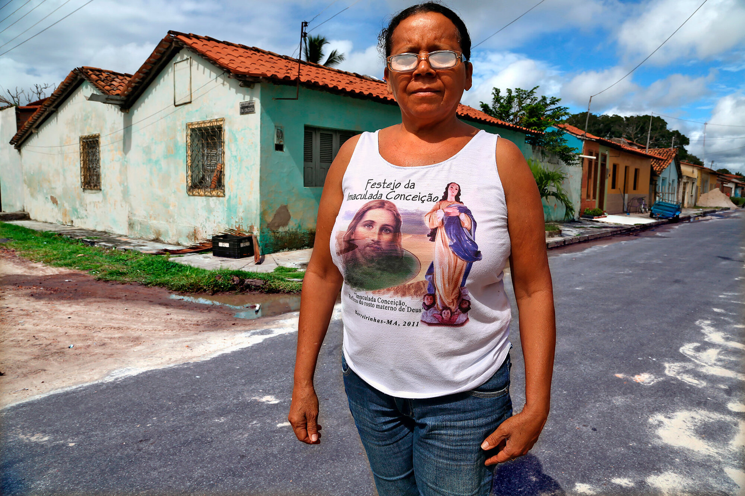
Helluntailaisuus ja karismaattinen kristillisyys kasvavat voimakkaasti
Protestanttisia liikkeitä kutsutaan nimellä evangélicos.
Helluntailaisuus on nopeimmin kasvava liike.
Katolisuudesta siirrytään pois voimakkaasti.
syitä: voimakas evankelioimistyö, halu henkilökohtaiseen uskonkokemukseen, tunteisiin vetoava jumalanpalvelus, menestyksen teologia, moraalikysymykset, sosiaalinen vastuu, yhteensopivuus alueen alkuperäisuskontojen kanssa, yhteisöllisyys
Myös puolet Brasilian katolilaisista edustaa karismaattista suuntaa.
Sosiaalinen työ on edistänyt kansalaisyhteiskunnan kehittymistä.

Slide 7
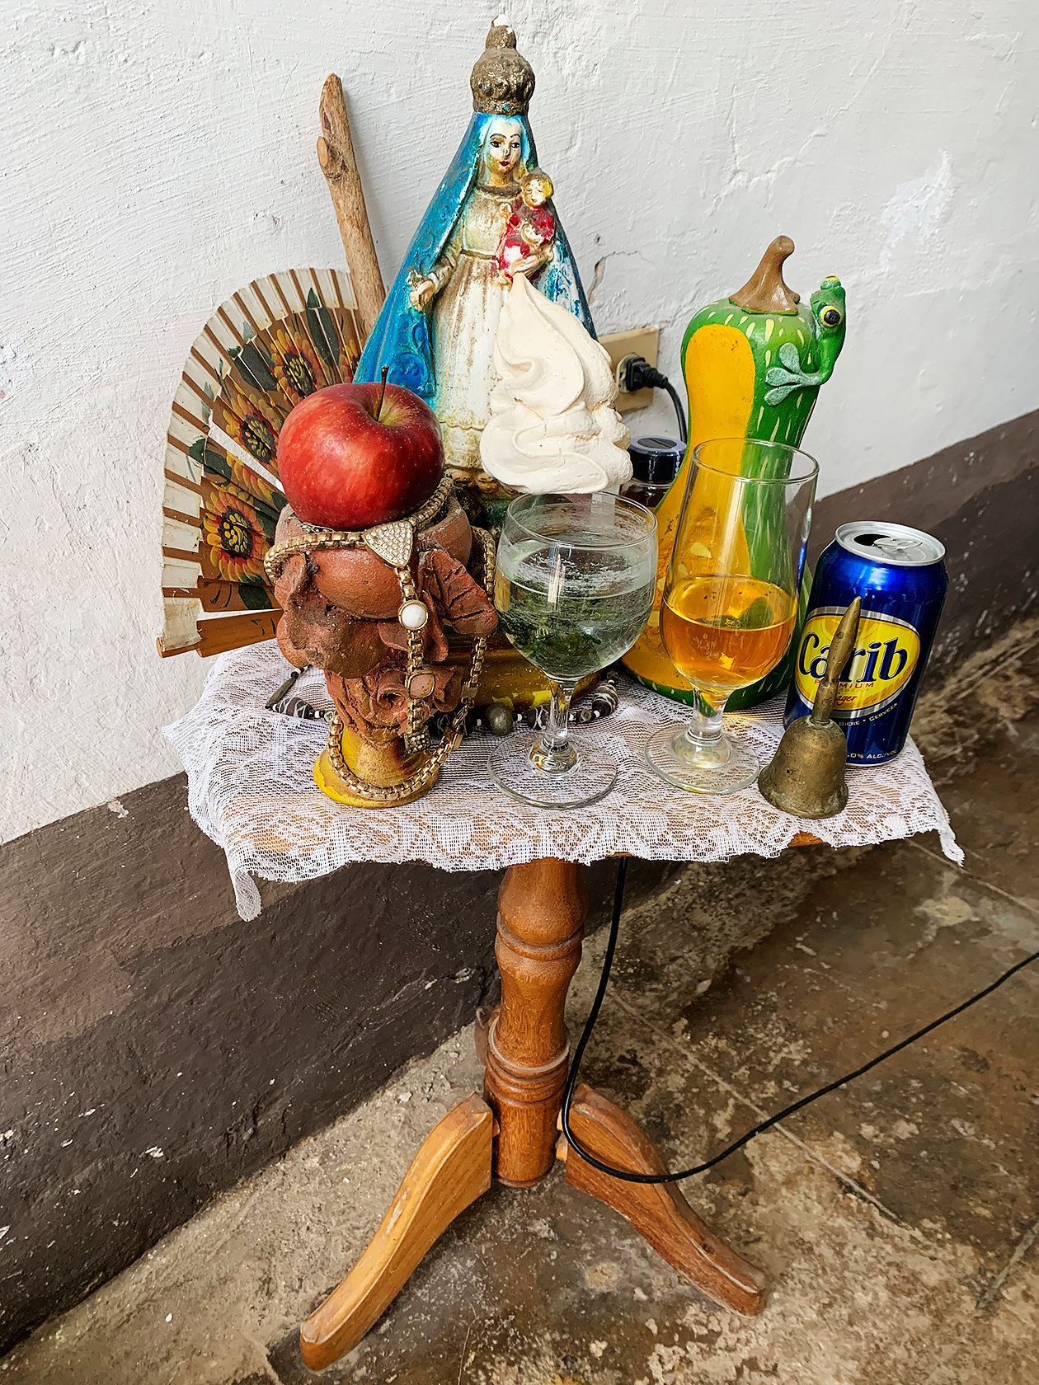
Luonnonuskonnot ja synkretismi
Kristinuskoon yhdistellään afrikkalaistaustaisia uskomuksia ja käytänteitä sekä alueen alkuperäisiä uskomuksia.
Esimerkiksi candombléssa katoliseen uskonnonharjoitukseen yhdistyy afrikkalaisia uskonnollisia perinteitä ja umbandassa afrikkalaisia perinteitä, alueen alkuperäisiä uskomuksia sekä spiritismiä.
Sekä katolilaiset että protestantit harjoittavat alkuperäisiä uskontoja tai vodou-sukuisia uskontoja.

